Slide 1
№5
Открытие Америки
Даниленко Д.

Slide 2
План
Американские походы викингов
Экспедиции Христофора Колумба
Экспедиция Америго Веспучи
Китайское открытие
Вывод

Slide 3
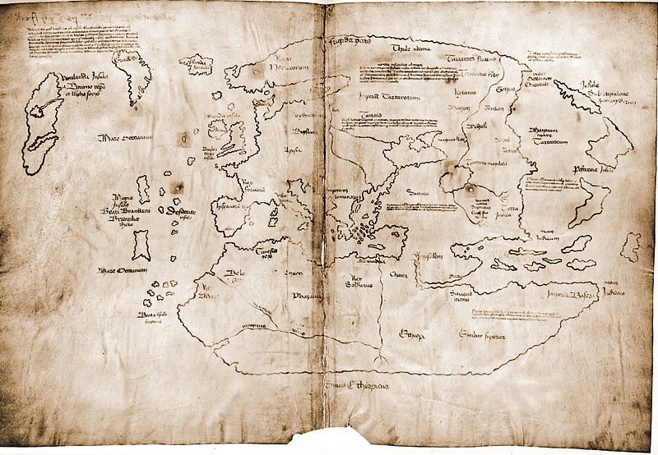
Карта Винланда

Slide 4
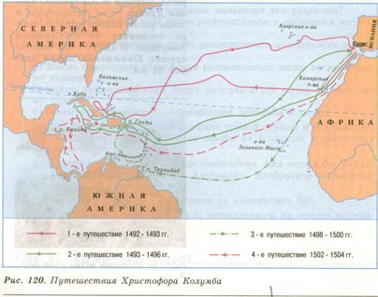
Экспедиции Христофора Колумба

Slide 5
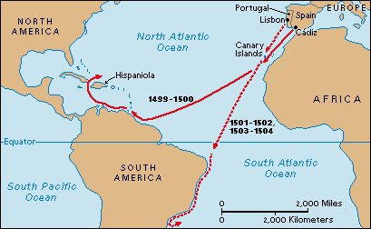
Экспедиция Америго Веспучи

Slide 6
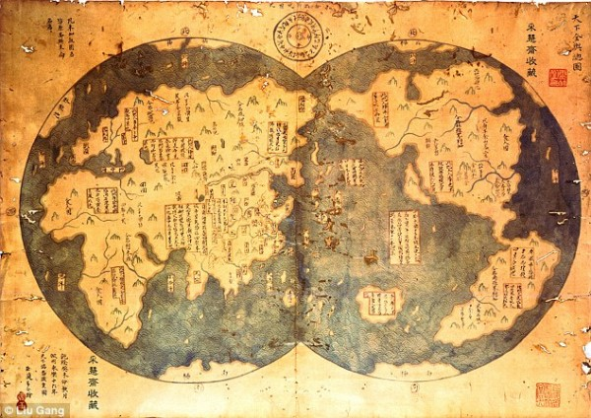
Китайские претензии на открытие Америки

Slide 7
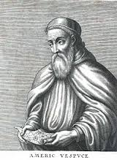
Вывод
Наша команда считает, что именно Америго Веспуччи можно считать человек, который открыл Америку, так как он был первым человеком кто назвал новый свет – материком, и развеял предположения Колумба об Индии.

